Slide 1
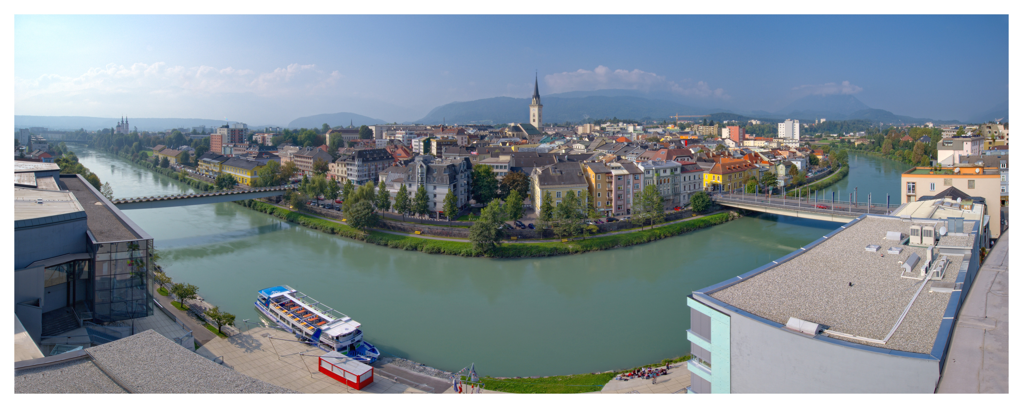
Villaco
Sostenibilità e strategia energetica a lungo termine
18th May 2016, Rome

Slide 2
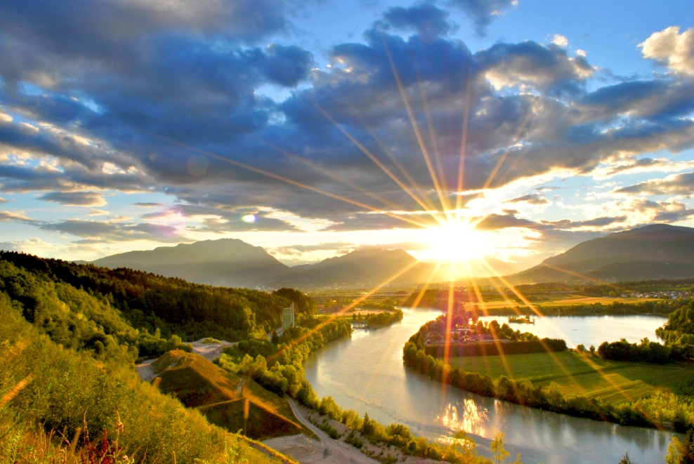
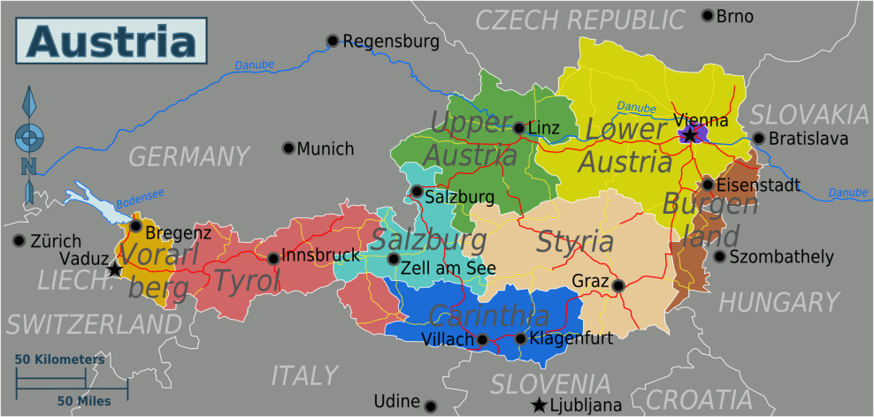
Villaco – Ottime condizioni per fonti di energia rinnovabili
Villaco è situato nell‘Austria meridionale
Ca. 60.000 abitanti
134 km² territorio
2 fiumi maggiori nel territorio della città: Drau e Gail
56 % superficie forestale
2.182 ore di sole all‘anno
Ca 17.000 m² solare termico
Ca. 4.000 kWp PV
Ca. 39.000 kW centrali idroelettriche

Slide 3
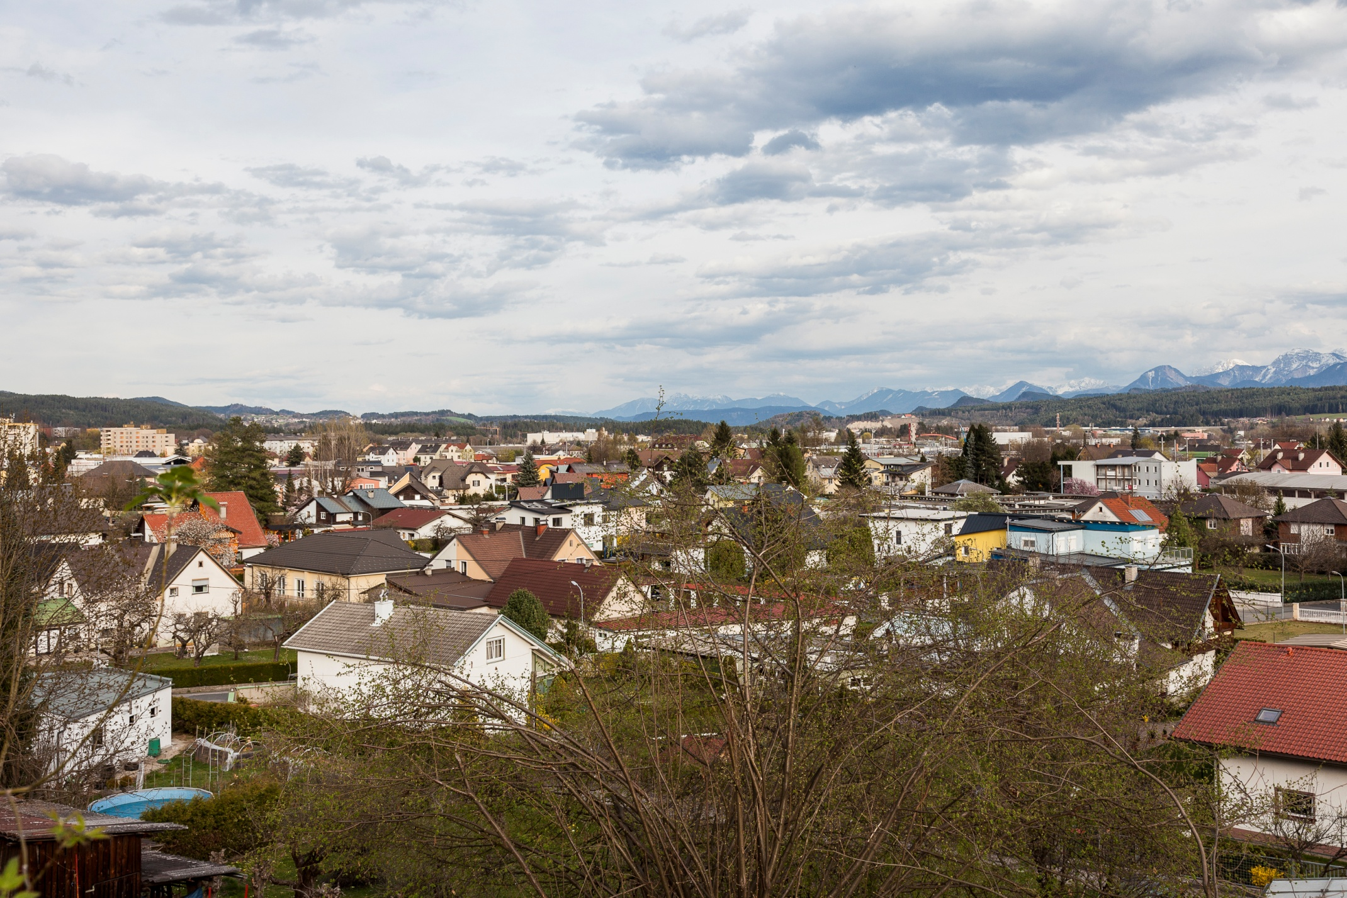
Kelag calore
Fino a 80% calore da fonti di energia rinnovabili
2013 è stata realizzata l‘alimentazione del solare termico
Inoltre ci sono diverse reti minori di teleriscaldamento a corto raggio che si basano soprattutto su energie rinnovabili (biomassa, biogas)
Calore

Slide 4
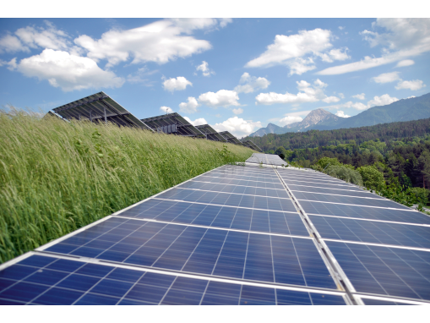
Impegni volontari
Comune dell‘Alleanza per il clima dal 1992
Comune E5
Progetti di Smart City
Iniziativa fairtrade nel 2015

Slide 5
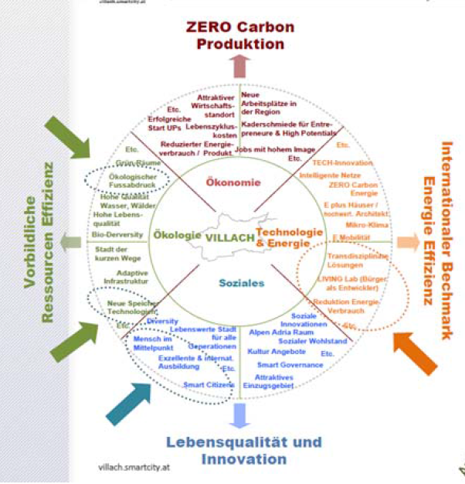
Obiettivi ambiziosi – Smart City
Dal 2014 Villaco ha una strategia energetica definita
Processo di ottimizzazione continuo implementato
2009 avvio di progetti Smart City che definirono obiettivi a medio e lungo termine.
Obiettivi per il 2020 (anno base 2010):
30 % riduzione gas serra
50 % fonti di energia rinnovabili
aumento dell‘efficienza energetica del 20 %
Più 10 % TP, meno 10% trasporto individuale motorizzato

Slide 6
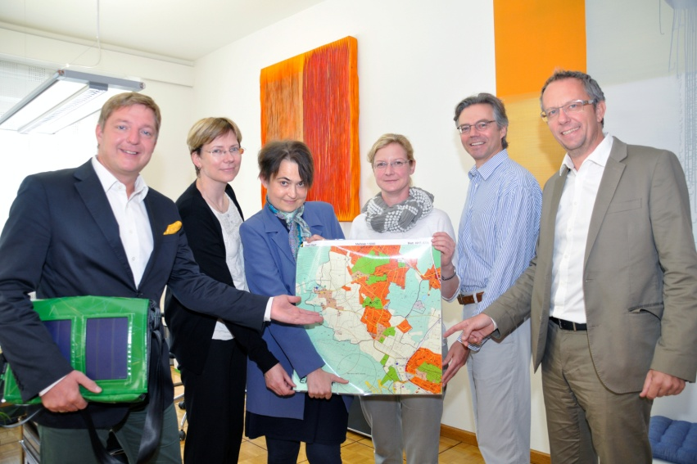
Vicino al cittadino: Strategia e coinvolgimento
Sviluppo urbano
Città delle brevi distanze
Utilizzo e integrazione di fonti di energia rinnovabili
Modello di coinvolgimento dei cittadini - fotovoltaico
Coinvolgimento forte e continuo dei cittadini (strategia energetica, sviluppo urbano,…)

Slide 7
Contatto
Petra Oberrauner
Rathausplatz 1
9500 Villach
T:+43 4242 205 5201
W: www.villach.at

